Slide 1
Le continuum lycée – enseignement supérieur en physique-chimie
Mercredi 7 avril 2021

Slide 2
Table ronde A propos des dossiers Parcoursup : constitution des dossiers et analyse des dossiers dans différentes formations
Cécile Bruyère Inspectrice générale de l’éducation, du sport et de la recherche
Bénédicte de Bonneval Maître de conférences, Université Toulouse III
Julien Bonin Maître de conférences, Université de Paris
Myriam Peronnet Professeur des universités, Université Claude Bernard, Lyon 1
Muriel Roux Enseignante de chimie en CPGE, Orsay
Xavier Bataille Enseignant de chimie en STS Métiers de la chimie, Paris
Vincent Blanchard Enseignant en IUT, Orsay

Slide 3
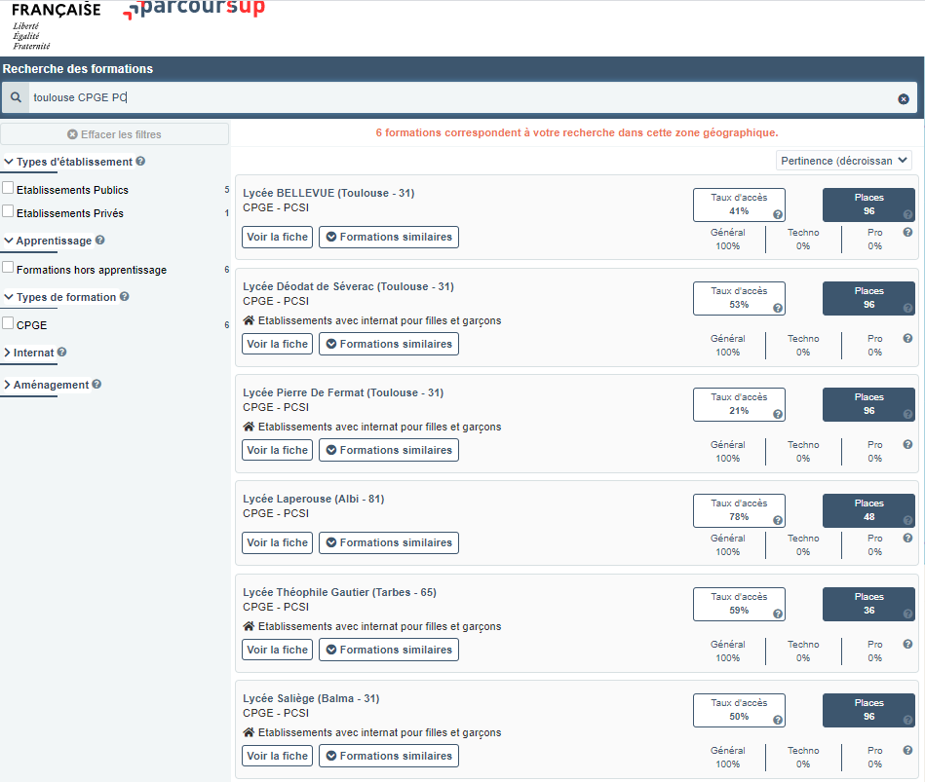
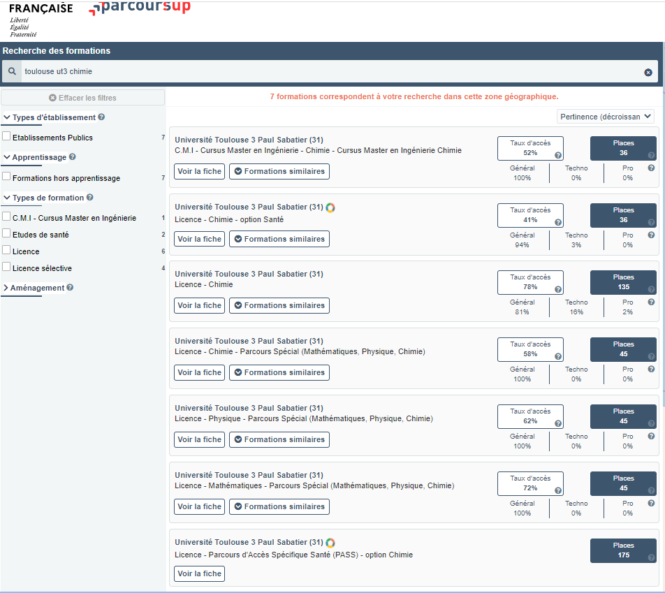
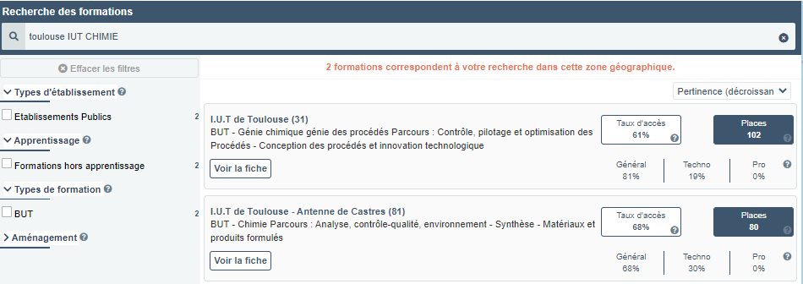
Les informations sur les formations
Exemple à l’Université

Slide 4
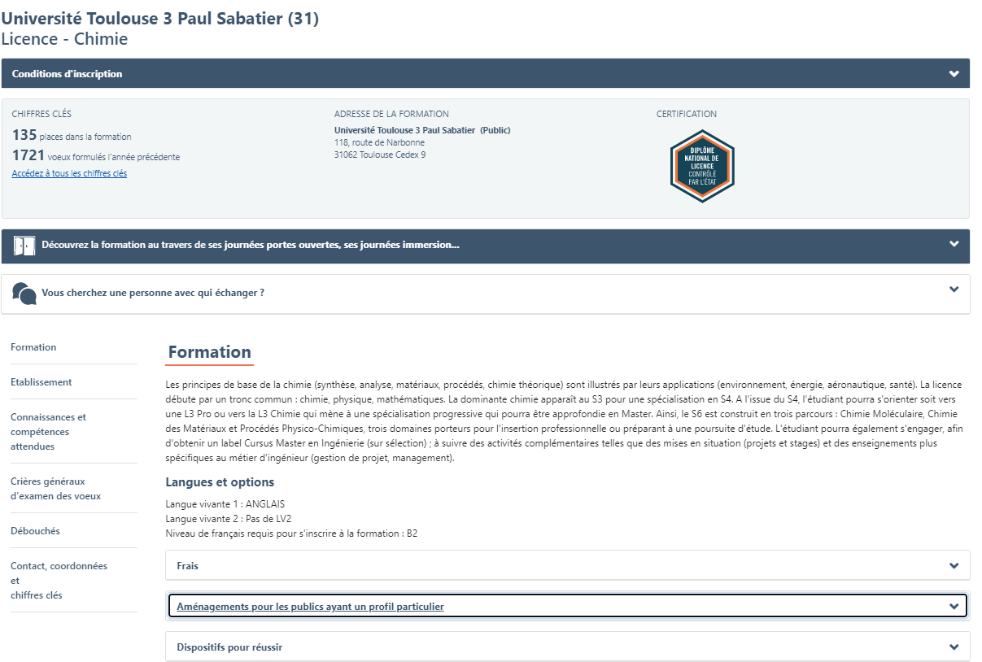

Slide 5
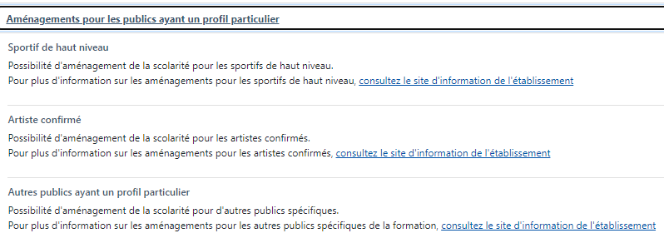

Slide 6
CADRE NATIONAL

Slide 7
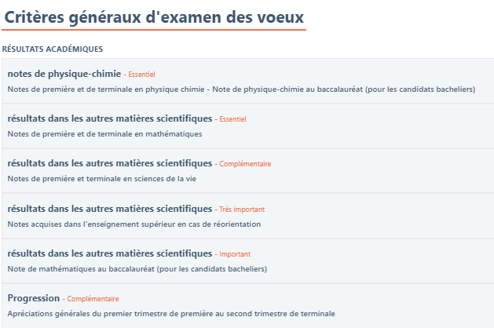
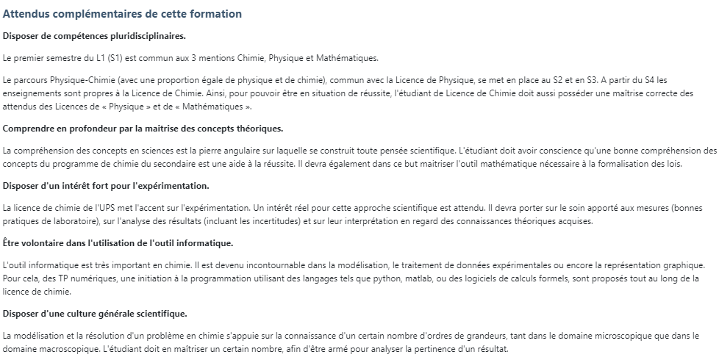
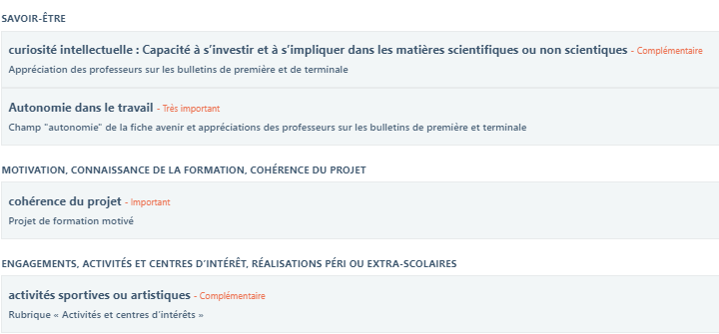
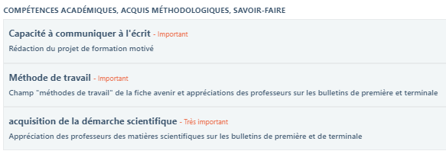
CADRE DE LA FORMATION
Algorithme de classement en mots !
Essentiel > très important > important > complémentaire

Slide 8
PORTAIL Physique Chimie Sciences de l’Ingénieur (PCSI)
Orientation progressive au cours des trois années de licence
Le Portail PCSI correspond à la première année de licence L1
Les enseignements de L1 sont communs à toutes les mentions des licences rattachées au Portail (mathématiques, physique et chimie)
Le choix de la mention se fait en L2
Candidature Parcoursup
L1 PCSI
L2 Physique
L2 Chimie
L2 Physique-Chimie
L2 Mécanique
L2 Génie civil
L2 Électronique, Énergie Électrique, Automatique
Mentions L2
Parcours L3
L3 Génie civil et construction. *
L3 Électronique, Énergie Électrique, Automatique
L3 Sciences de la matière *
L3 Ingénierie physique
L3 Génie des procédés
L3 Ingénierie mécanique
L3 Physique
L3 Chimie
L3 Physique-Chimie
L3 Mécanique
L3 professionnelle
Ecole d’ingénieur
Masters
Ecole d’ingénieur
* Parcours sélectifs à l’entrée de la 3ème année

Slide 9
PARCOURSUP – Paramétrage de la formation
Caractéristiques et Attendus
- Cadrage national des attendus
- Attendus locaux
- Critères généraux d’examen des voeux
Attendus locaux

Slide 10
Critères généraux d’examen des voeux
Résultats académiques

Slide 11
Compétences académiques, acquis méthodologiques, savoir-faire

Slide 12
Savoir-être, Motivation, Cohérence du projet, engagements…

Slide 13
REPONSES AUX CANDIDATS
2 parcours proposés
L1 PCSI Parcours classique
Etudiants concernés : « oui » dans Parcoursup
avec ou sans option accès Santé en L1
L1 PCSI Parcours adapté
Etudiants concernés : « oui si » dans Parcoursup
Type 2 : Aménagement pédagogique avec une année de formation supplémentaire (L1 sur 2 ans)
Parcours classique
Parcours adapté

Slide 14
PARCOURSUP – Quelques chiffres
Profils des candidats
Bac général : Spécialités | Pourcentage %
Math + Physique-Chimie | 45,2 % (76,6 % des bacs généraux)
Physique-chimie + SVT | 7,4 %
Math + SI et Sciences physiques | 3,2 %
Physique-chimie + SI et Sciences physiques | 0,6 %
Math + Numériques et sciences info | 0,3 %
72,2 %
Bacs technologiques | Pourcentage %
STI2D | 4,2 %
STL | 1,3 %
ST2S
STD2A
STAV
Autres | Pourcentage %
Anciens bacs S | 27 %
DAEU | 0,2 %
Diplômes étrangers | 4,4 %

Slide 15
Exemple en CPGE
Statistiques

Slide 16
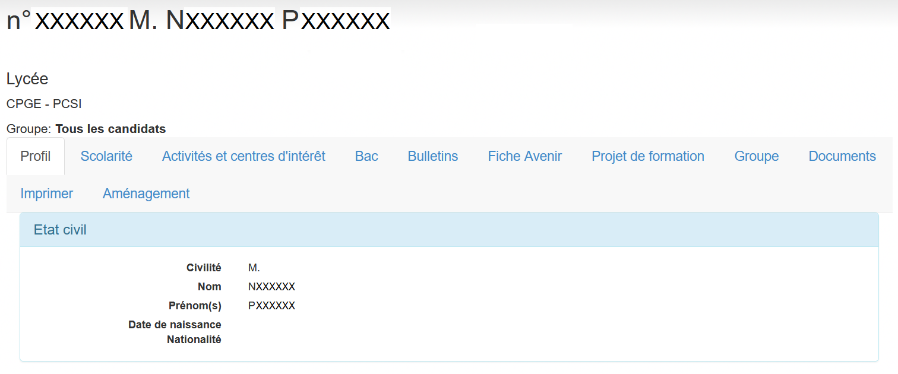
Exemple en CPGE
Exemple de dossier :
Il y a anonymisation des nom, prénom, adresse et âge du candidat (sauf pour l’attribution d’une place en internat)

Slide 17
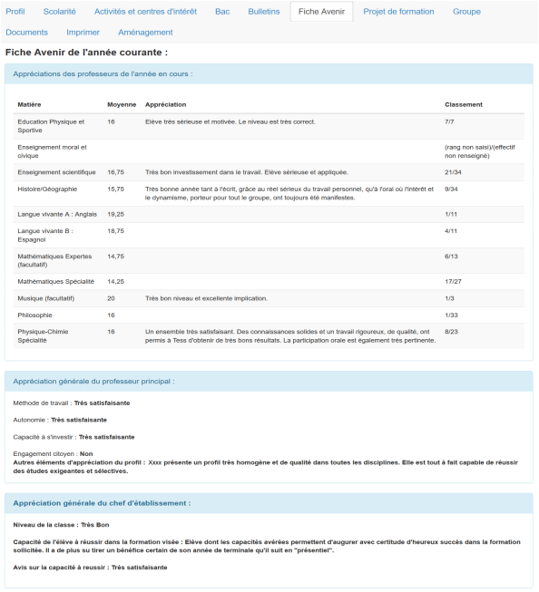
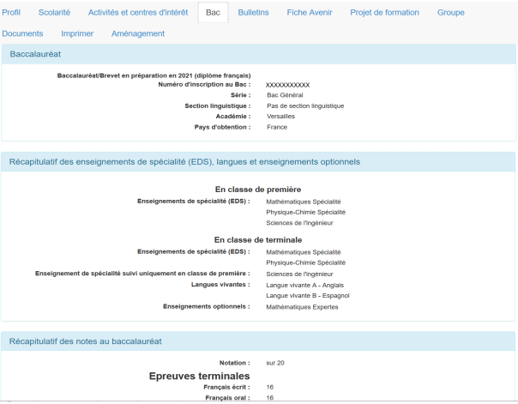
Exemple en CPGE
Exemple de dossier :

Slide 18
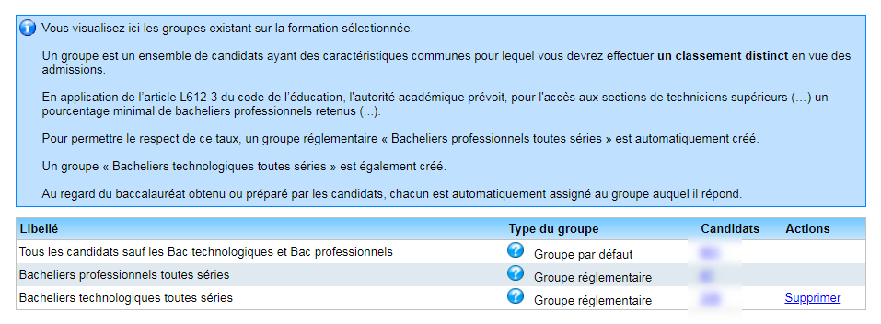
Exemple en STS Métiers de la chimie (non apprentissage)
Existence de trois sous-groupes

Slide 19
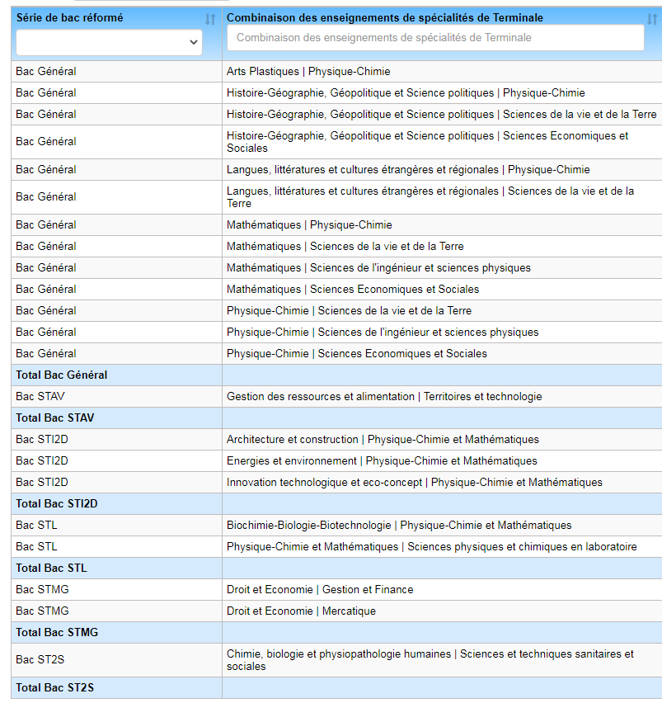
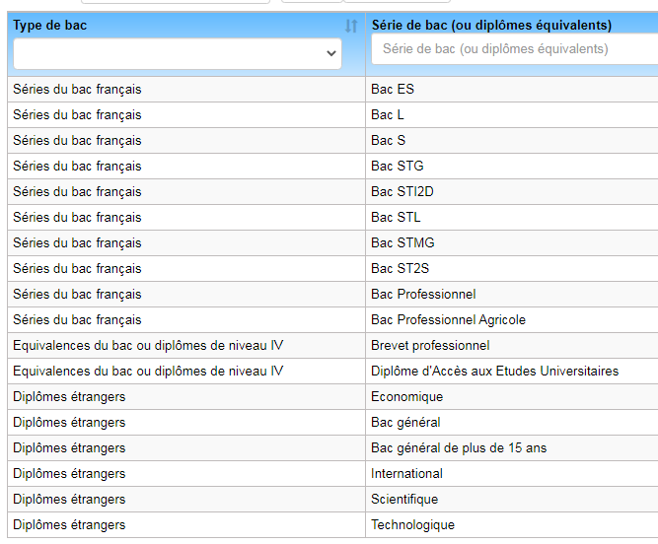
Exemple en STS Métiers de la chimie (non apprentissage)
Répartition proposée par l’interface

Slide 20
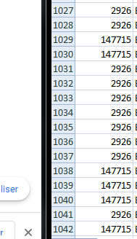
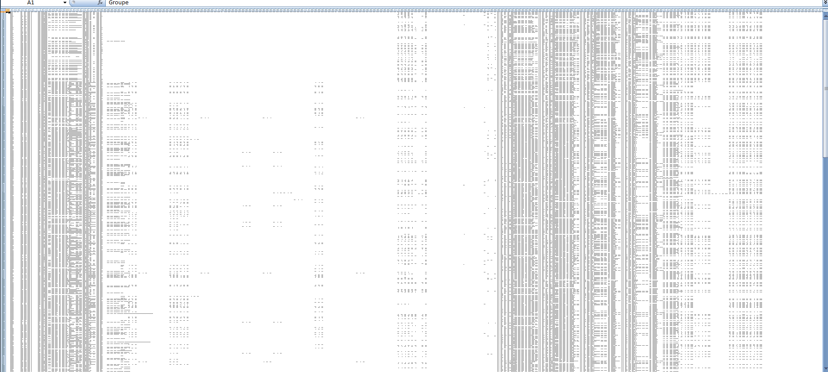
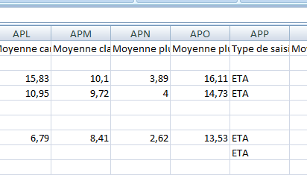
Extraction des données

Slide 21
Candidatures en B.U.T (ex-DUT) de chimie
19 départements de chimie, 113 IUT
Départements de 40 à 130 étudiants
Deux files sur Parcoursup : Bacs Technos (STL et autres) et Autres Bacs (bacs généraux, bacs étrangers, équivalences du bac ou diplôme de niveau IV, etc.)
Constitution de grands groupes de dossiers pour l’étude
Bacs STL 2021 ou antérieurs
Bacs S antérieurs et bacs généraux avec spécialité M/PC en Terminale
Bacs généraux 2021 avec spécialité PC en Terminale
Autres bacs (bacs étrangers, bacs technos autres que STL, etc)
Evaluation des dossiers: notes de maths, physique-chimie en 1ère et Terminale + Français + LV
Appréciations de l’équipe enseignante, assiduité, motivation / projet

Slide 22
Candidatures en B.U.T (ex-DUT) de chimie
Focus sur les bacs technologiques
Bac STL spécialité SPCL (sciences physiques et chimie de laboratoire)
Bac STL spécialité BBB (biologie, biochimie et biotechnologies)
Autres Bacs Techno (STI2D, ST2S)
Bacs STL représentent 65 à 80% des candidatures totales Bac technos
75 à 90% de classement des dossiers STL
Quotas fixés : 20 à 45% en fonction du rectorat (fonction du vivier local)
Taux de pression 1,5 à 3,5 fois plus grand pour les autres bacs que pour les bacs technos (en particulier STL)
Souvent épuisement des listes malgré un taux de classement supérieur à 75%
Exemple d’un cas du département de chimie de l’IUT de XXXXX (2021)
174 dossiers bacs technos (dont 113 STL) + 572 dossiers autres (dont 543 dossiers avec profils M et/ou PC)
42 places réservées bacs technos + 58 places autres candidats
=> Taux de pression : 174/42 = 4,1 et 572/58 = 9,9

Slide 23
Merci pour votre écoute

